Slide 1
MeetUP image recognition

Slide 2
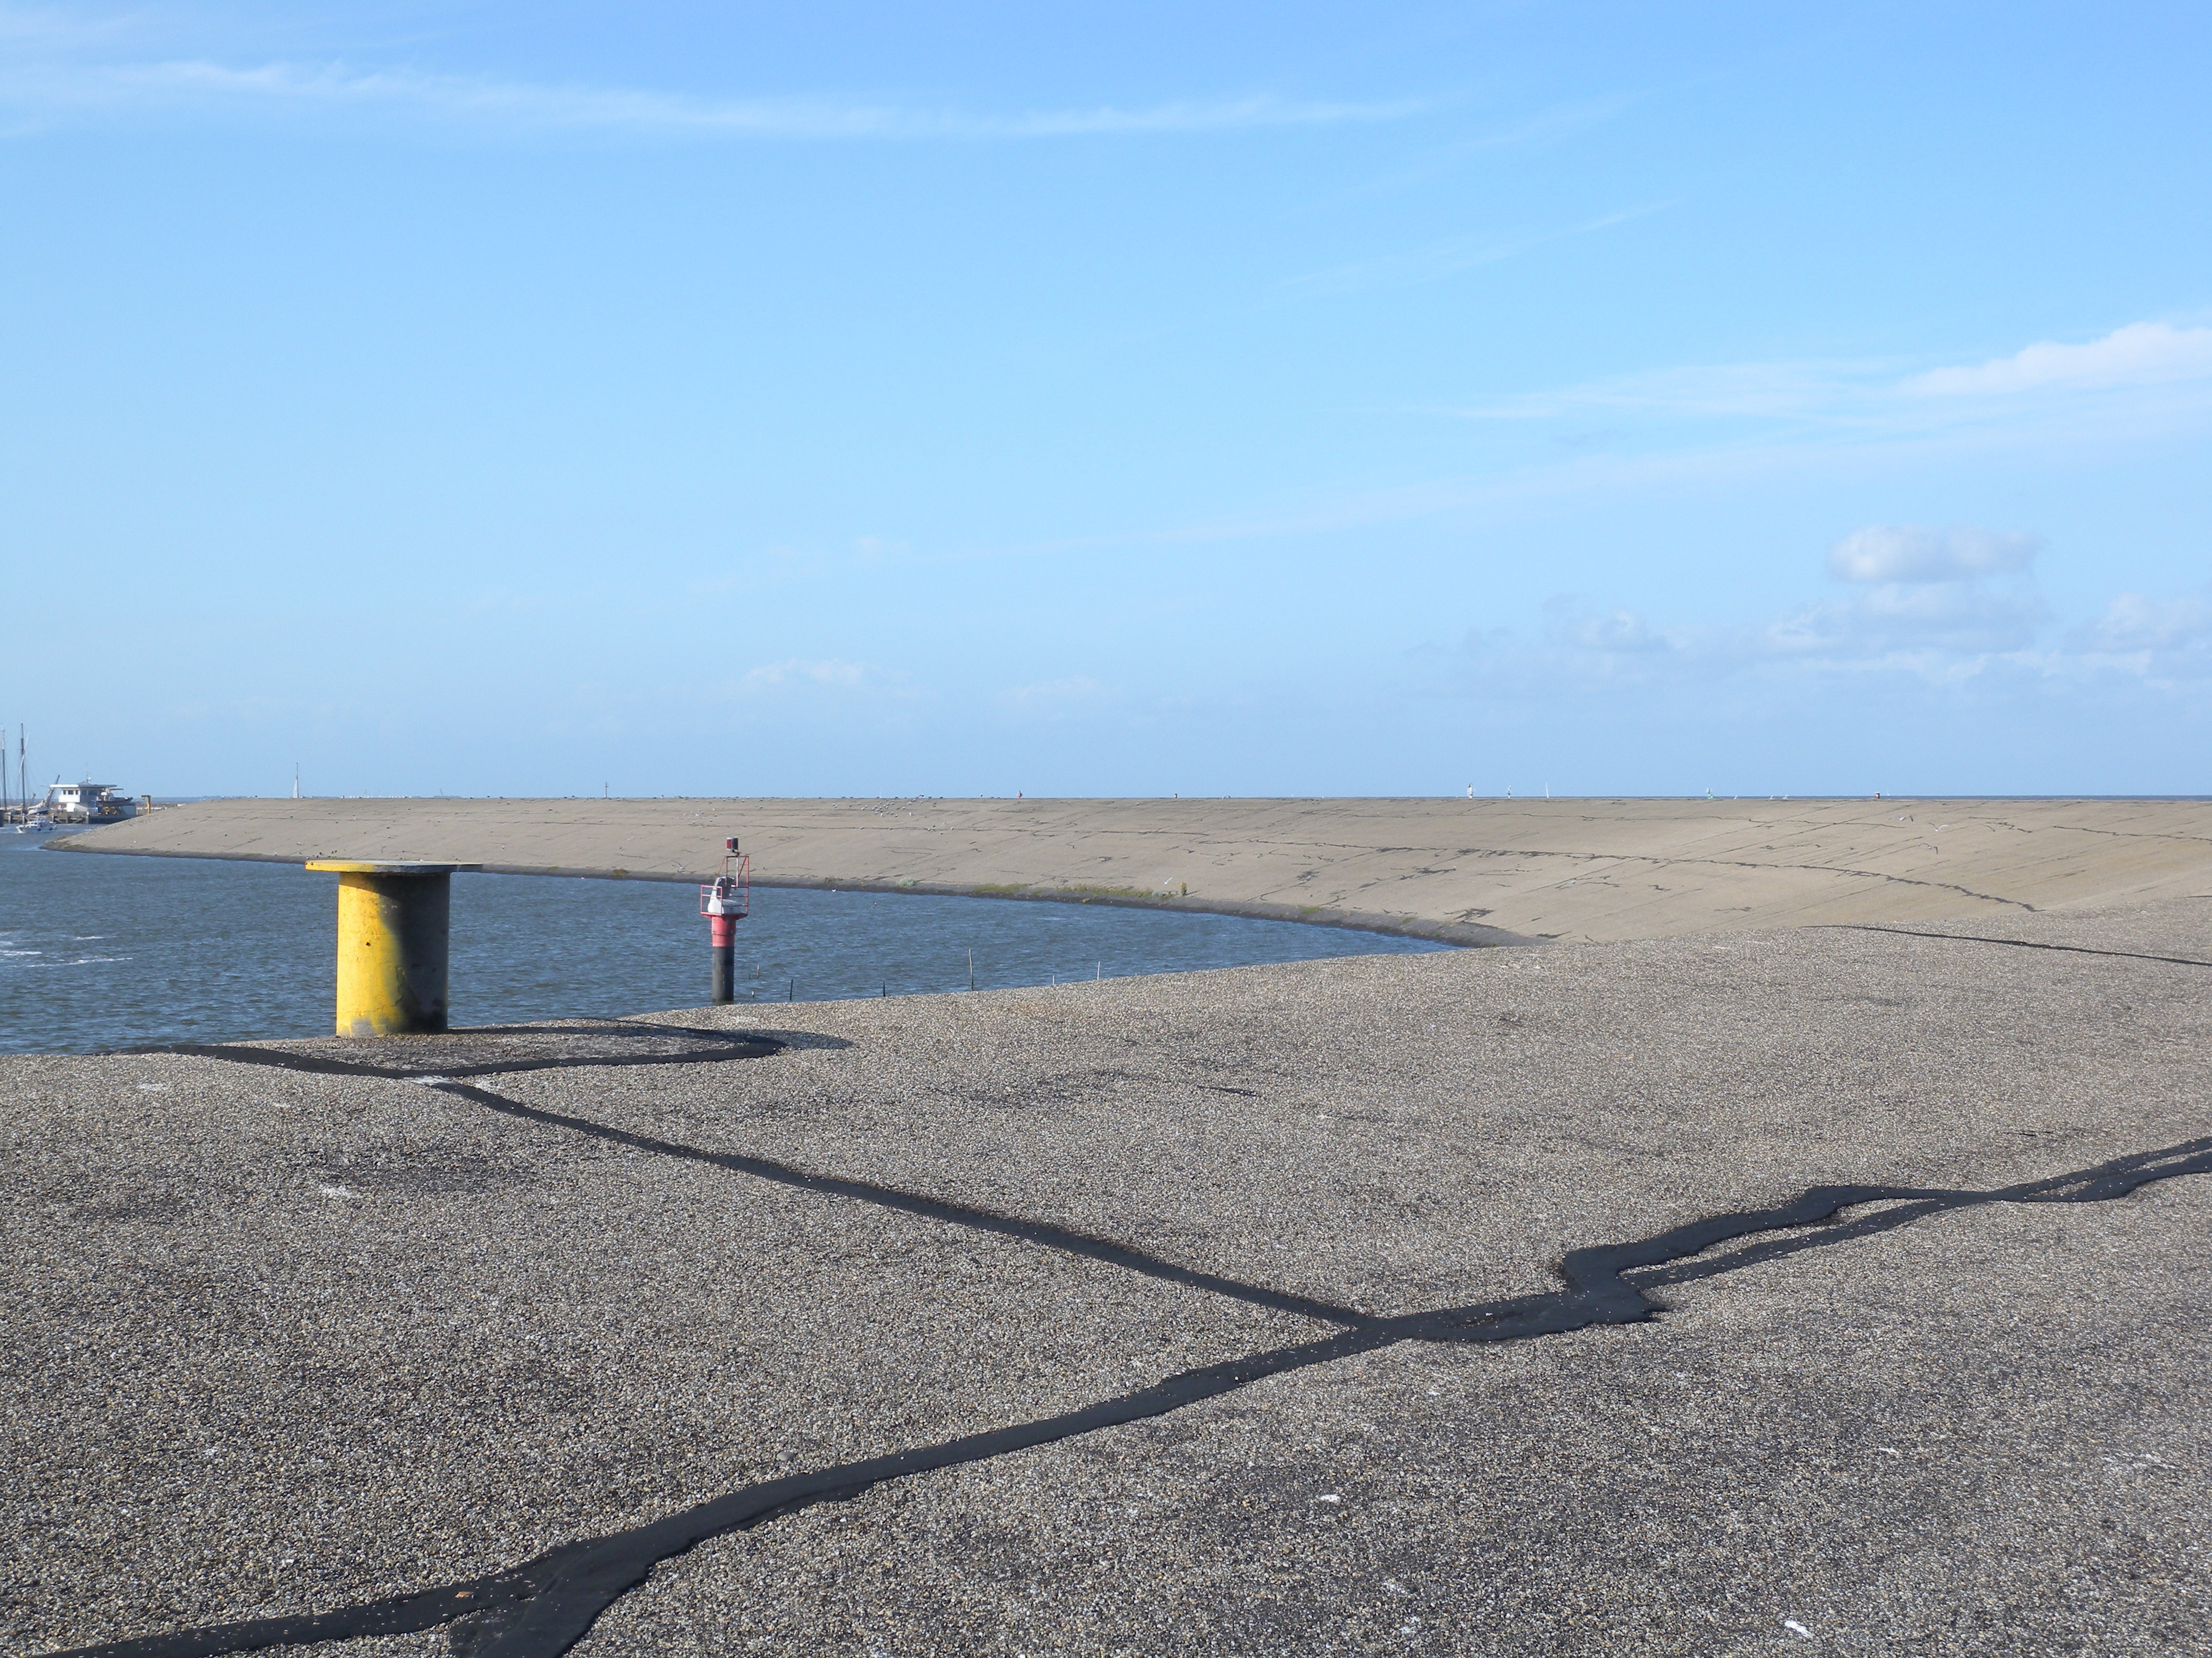
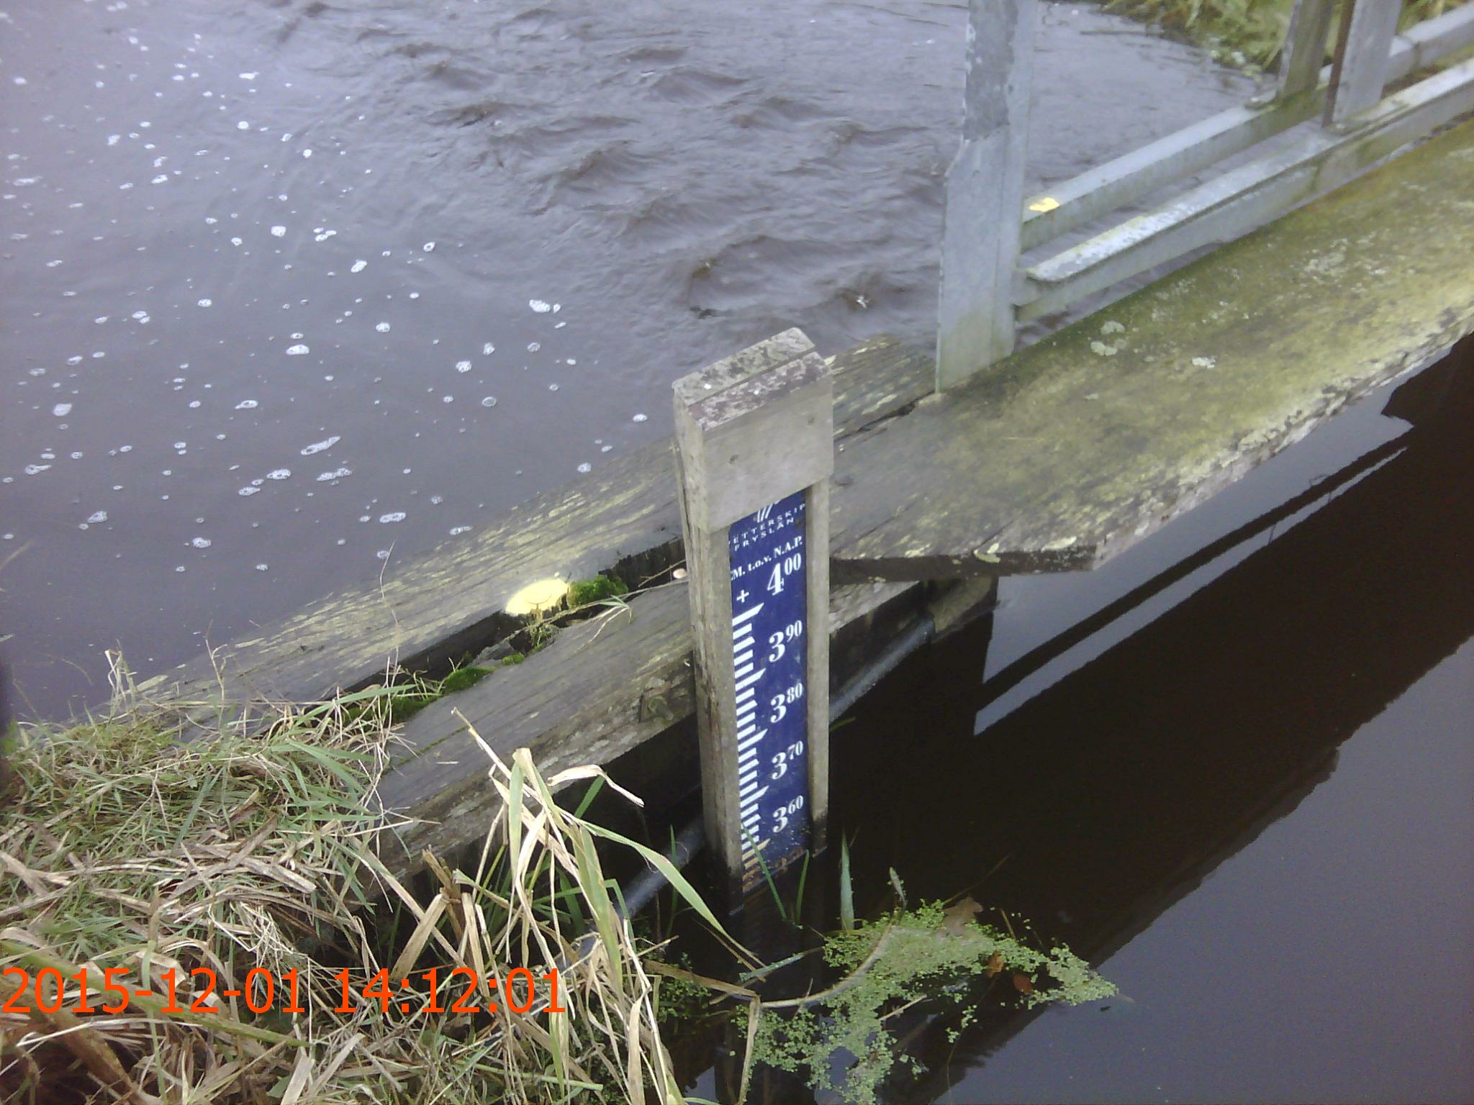
Toepassingsgebieden van uit Wetterskip Fryslan
Bekledingen
Kunstwerken
Assets

Slide 3
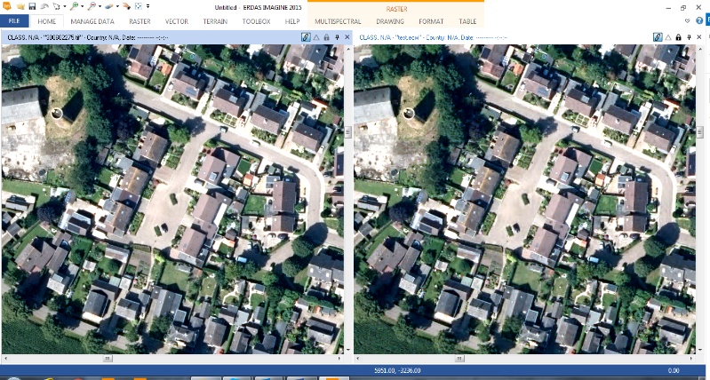
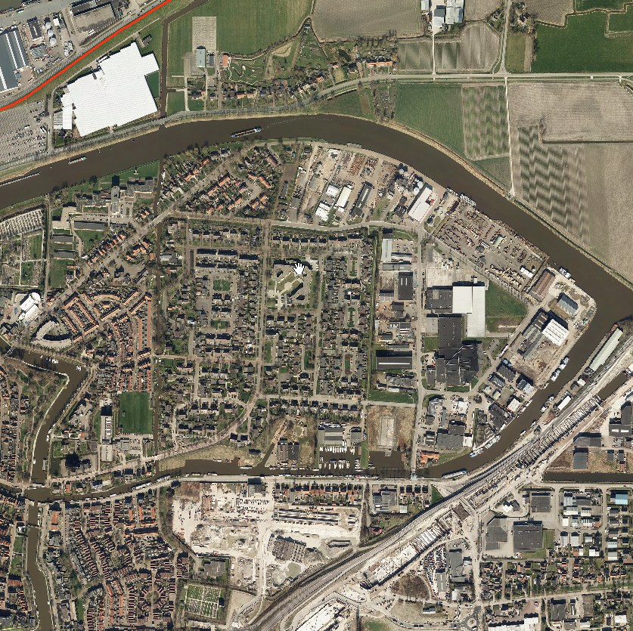
Toepassingsgebieden van uit Wetterskip Fryslan
stereo-luchtfoto’s
Luchtfoto’s/ Satellietbeelden
GIS

Slide 4
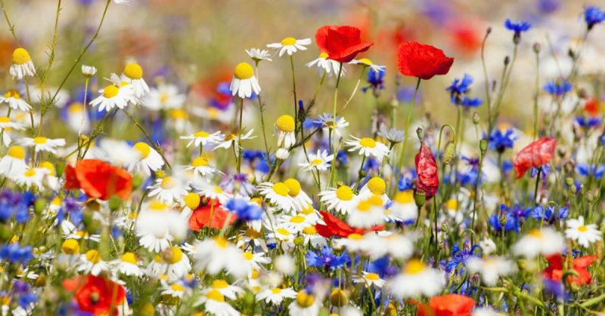
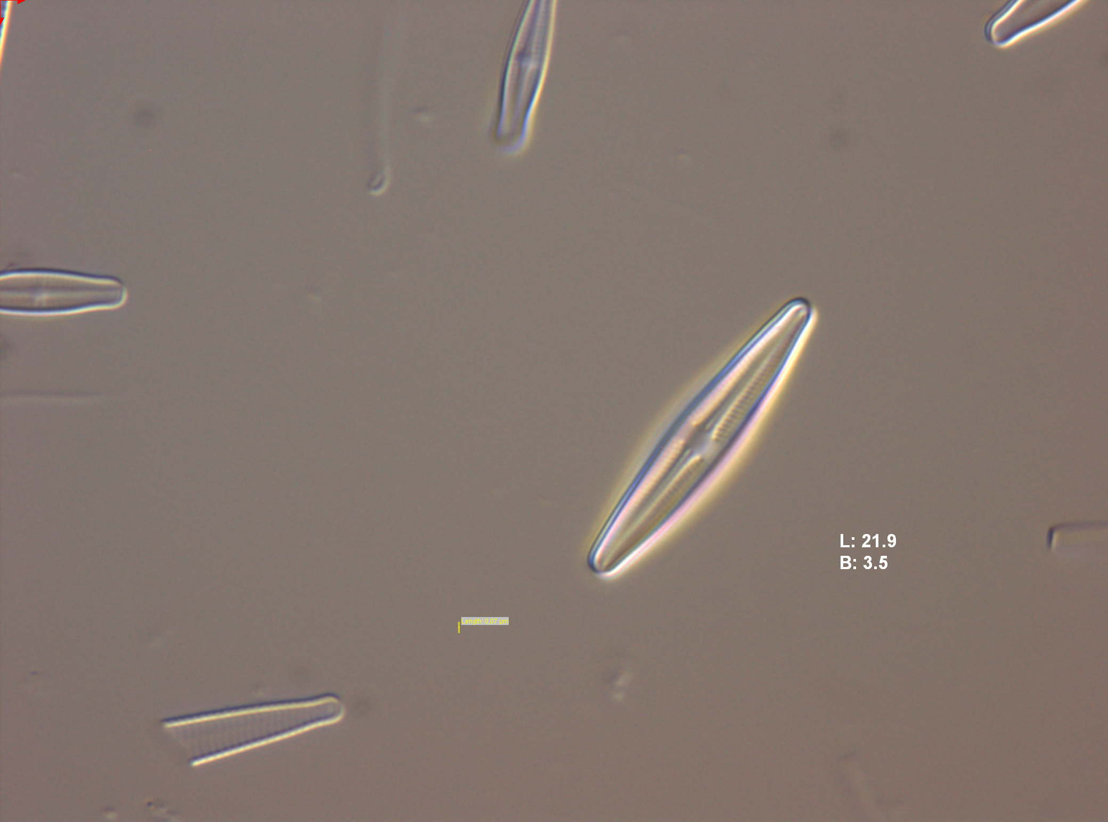
Toepassingsgebieden van uit Wetterskip Fryslan
Veldbloemen
Flora en Fauna
Diatomeeën

Slide 5

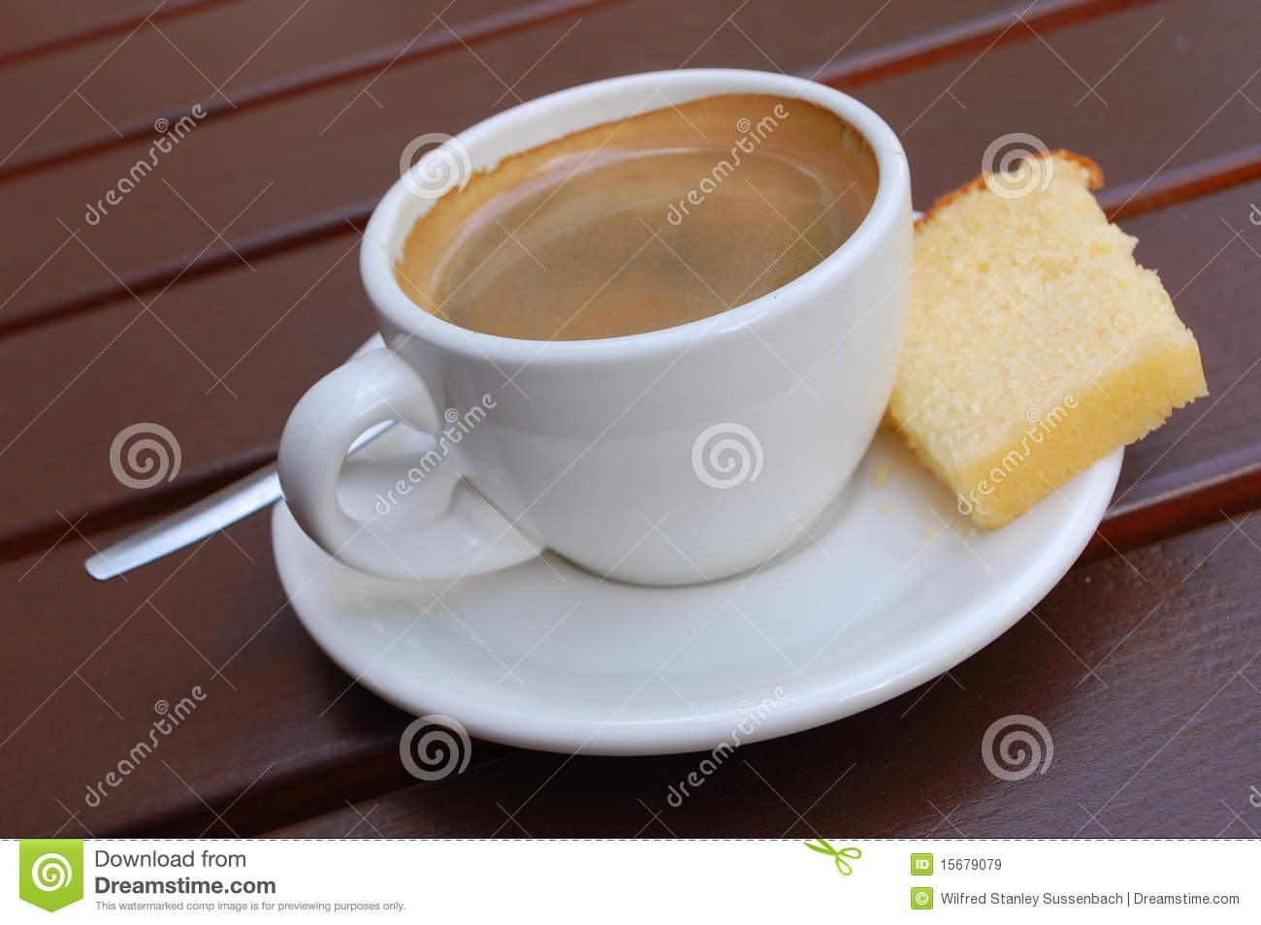
Huiswerk
Welke mogelijkheden zie jij in je eigen organisatie
Voor image recognition
Digitale facuur verwerking
Bedrijf logo’s
Wetterskip
Fryslan

Slide 6
Onze Uitdaging

Slide 7
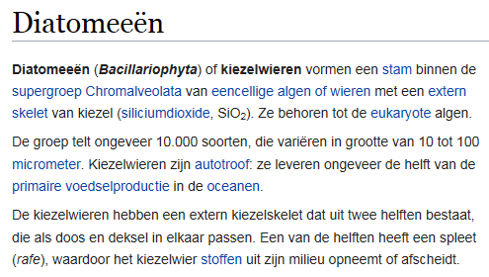
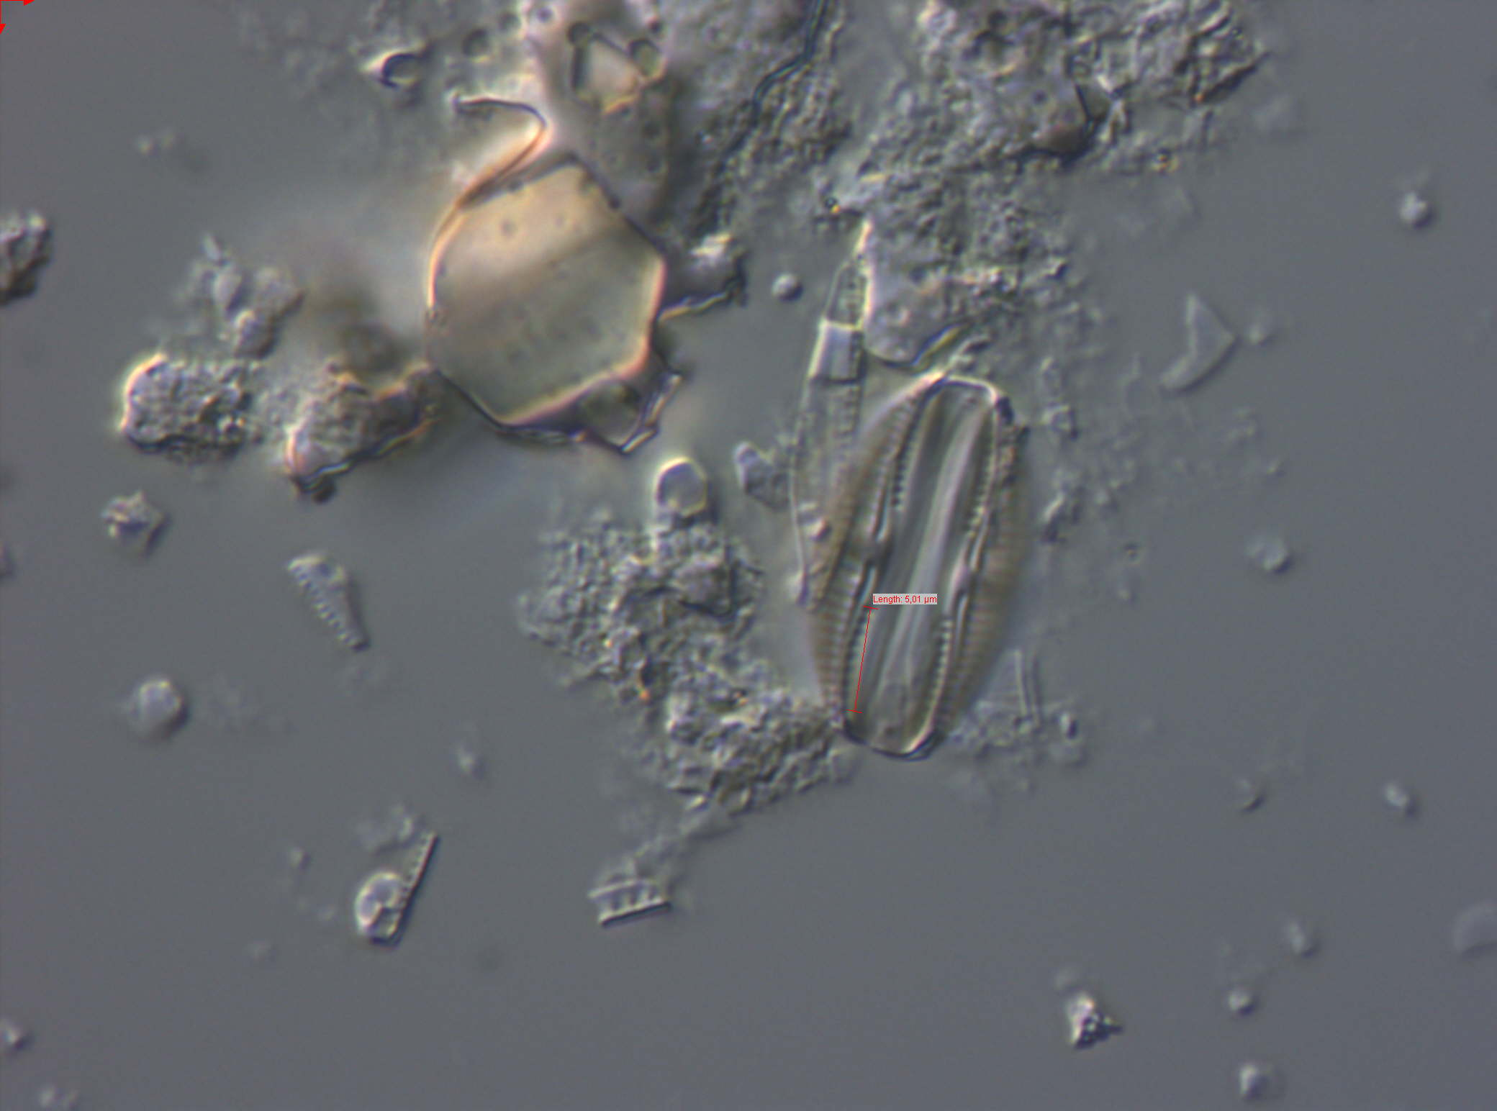
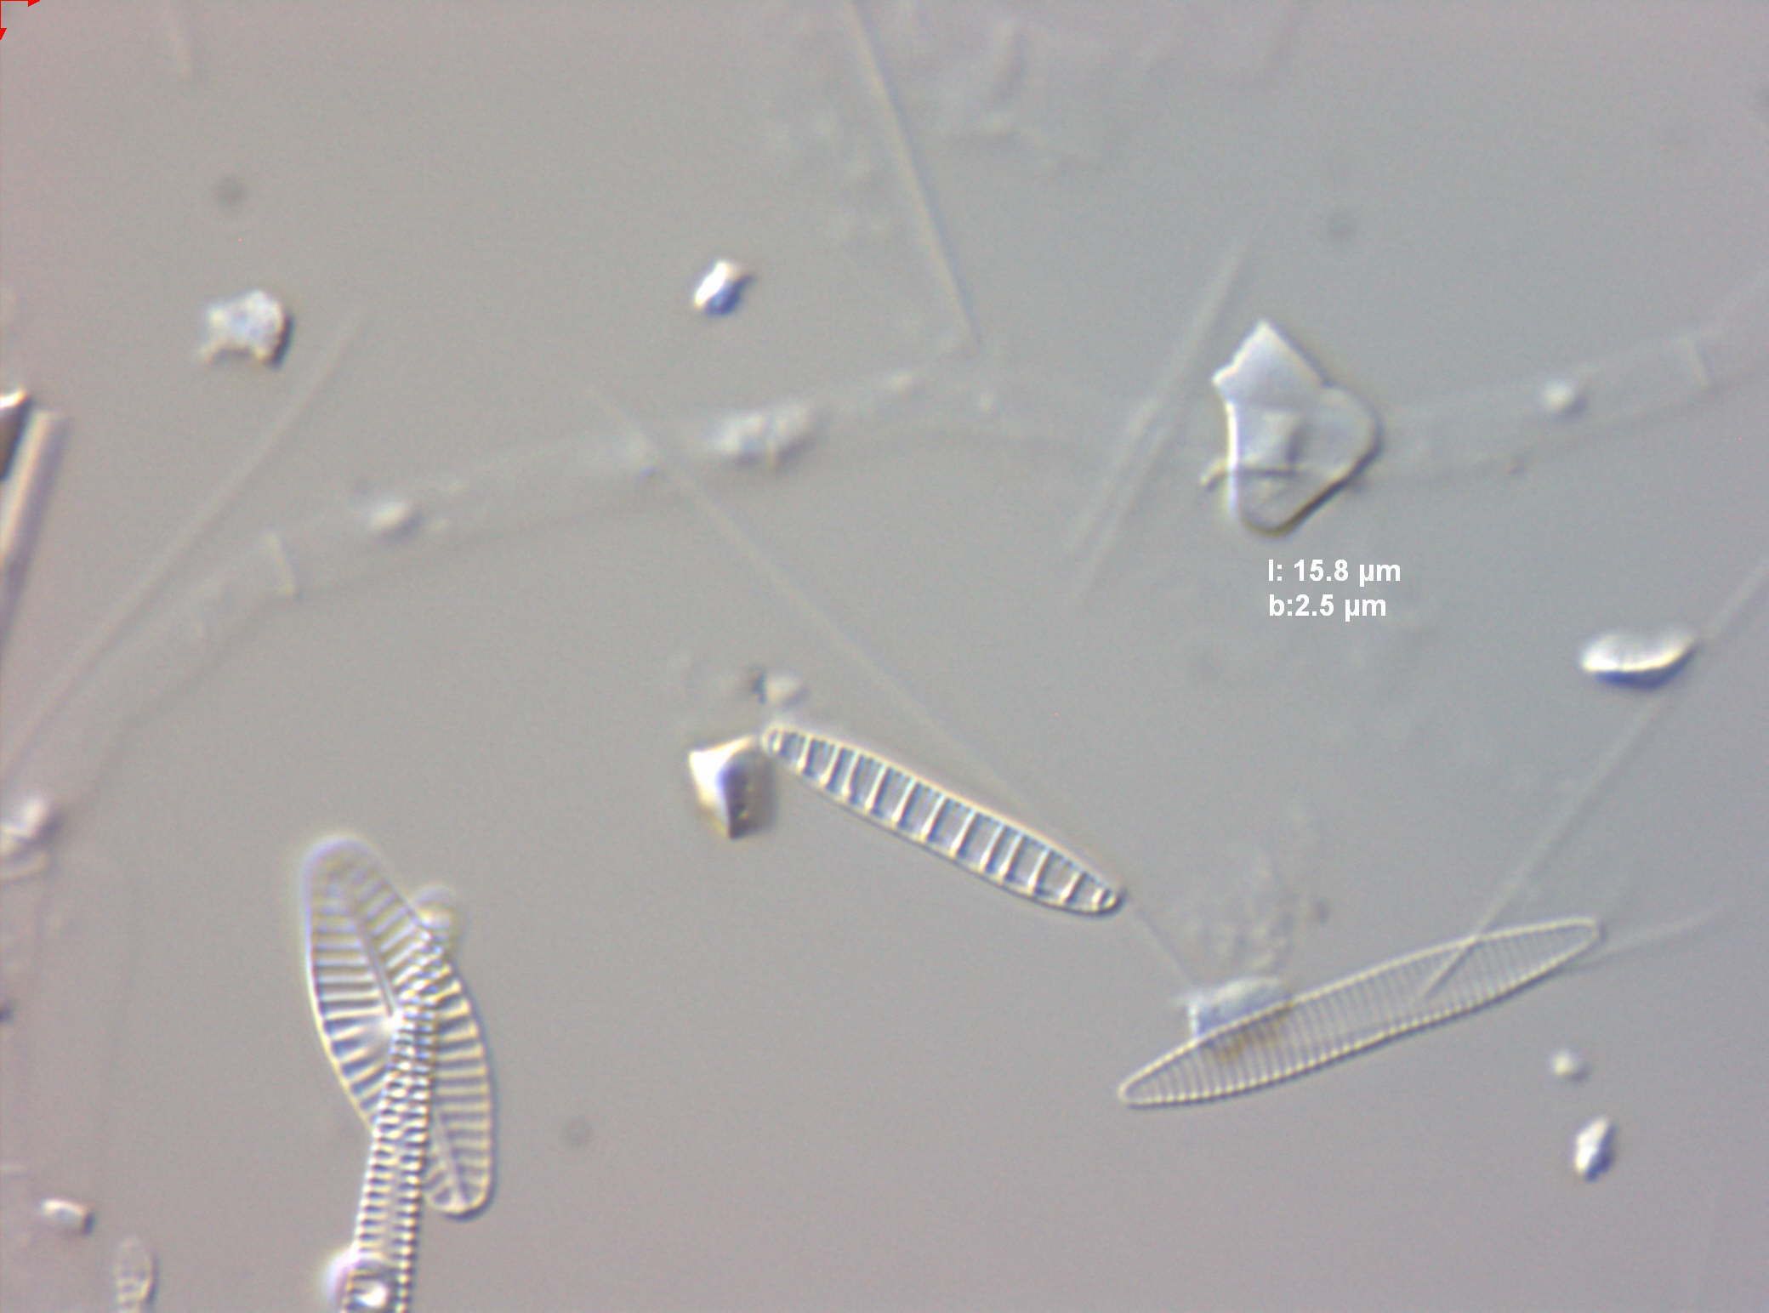
Herkennen van Diatomeeën
https://nl.wikipedia.org/wiki/Diatomee%C3%ABn

Slide 8
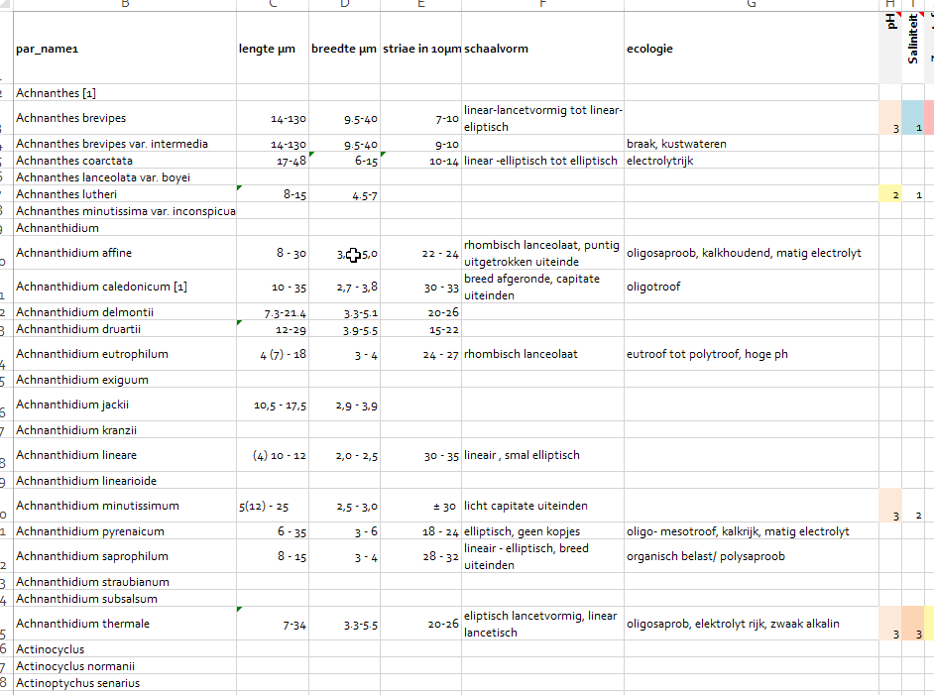
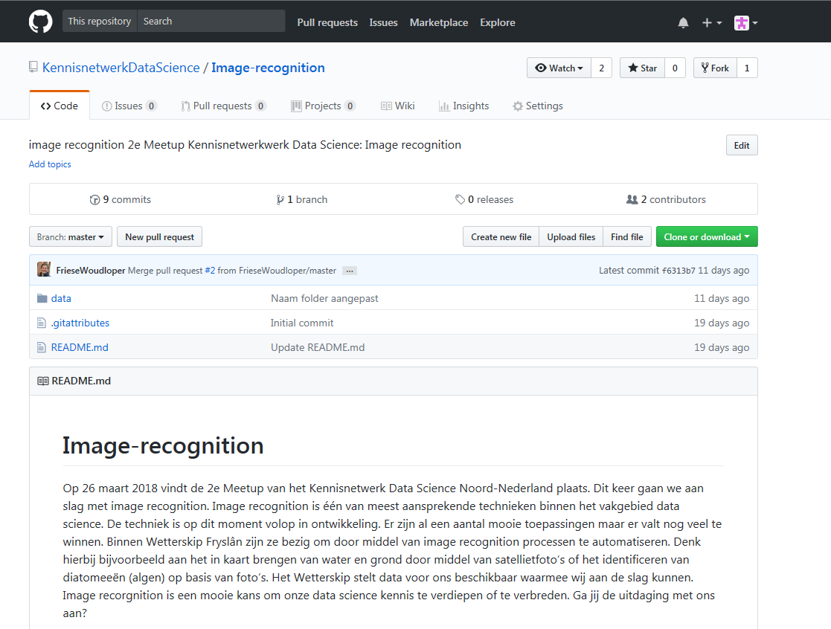
Herkennen van Diatomeeën
diatomeeen soorten.xlsx
https://github.com/KennisnetwerkDataScience/Image-recognition

Slide 9
Alternatief opdracht Herkennen van water en land in Luchtfoto’s en Satellietbeelden

Slide 10
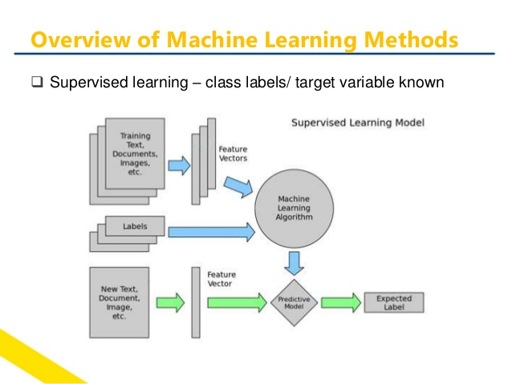
Herkennen van Land en Water
Wat is Land en wat is water ?

Slide 11
Links/Info
Satellietbeelden
https://www.gearthblog.com/blog/archives/2016/05/sentinel-vs-landsat-imagery.html
https://www.usgs.gov/
https://www.gearthblog.com/blog/archives/2015/07/getting-landsat-8-imagery-google-earth.html
Python
http://scikit-learn.org/stable/index.html
https://www.youtube.com/watch?v=hbL_FTEZSyY
https://www.pyimagesearch.com/2015/03/23/sliding-windows-for-object-detection-with-python-and-opencv/
Cursussen
https://www.udemy.com/
https://www.safaribooksonline.com/

Slide 12
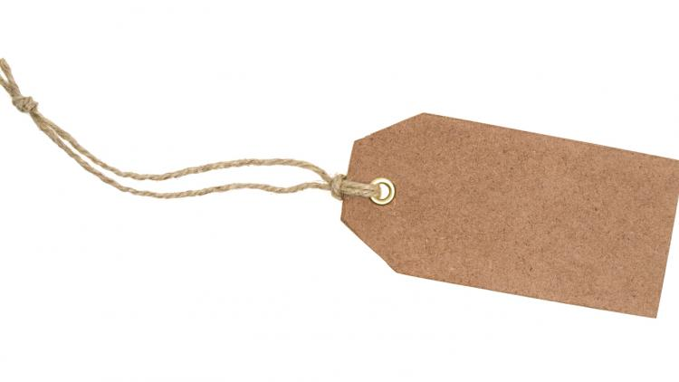
Tips
Raster gegevens
GeoTIFF
3 Banden met RGB kleuren
Geen data is 256
cellSize 0.1 meter
Grootte Grid/Raster 100 meter
Sliding window
WindowSize= ?
StepSize= ?
RD
XMIN 163400.0 XMAX 163500.0
YMIN 563200.0 YMAX 563300.0
Labels kan je
maken m.b.v. BGT

